Slide 1
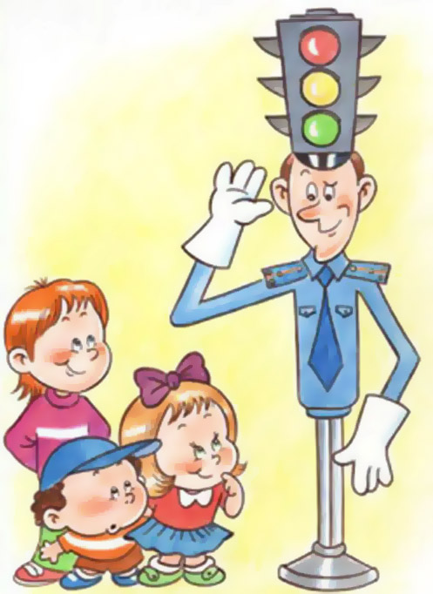
Транспорт и проезжая часть.
Выполнила воспитатель ГБДОУ№18 Курортного р-на Тисленко О.А.

Slide 2
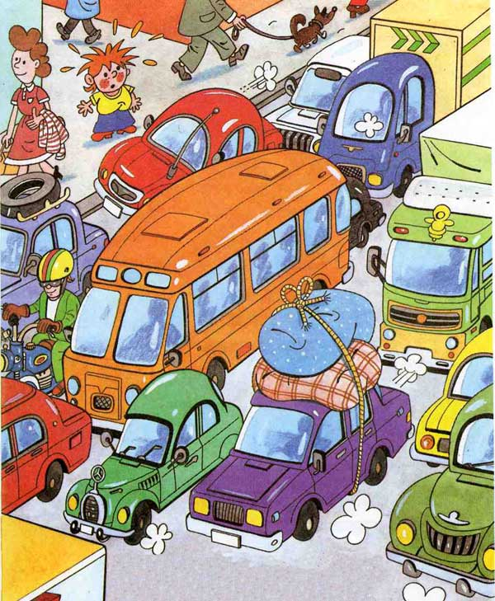
По асфальту шуршат шины Едут разные машины. Есть машины легковые По размерам небольшие, Очень быстро они мчатся Даже птице не угнаться

Slide 3

А вот это – грузовик, Он могуч, силен как бык

Slide 4
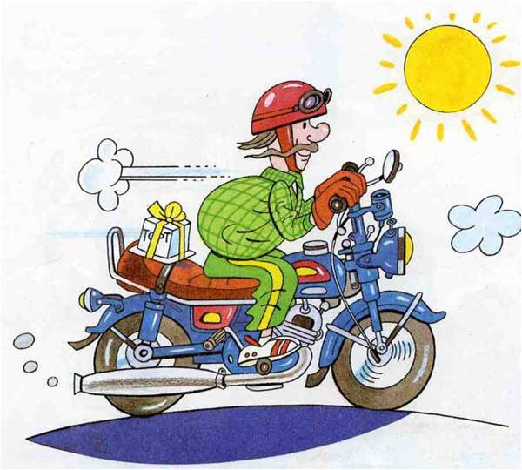
Это что, велосипед? Нет дверей, кабины нет! Лихо мчится, тарахтит, Вдоль по улице несется. Быстрей всех машин несется, Мотоциклом он зовется!

Slide 5
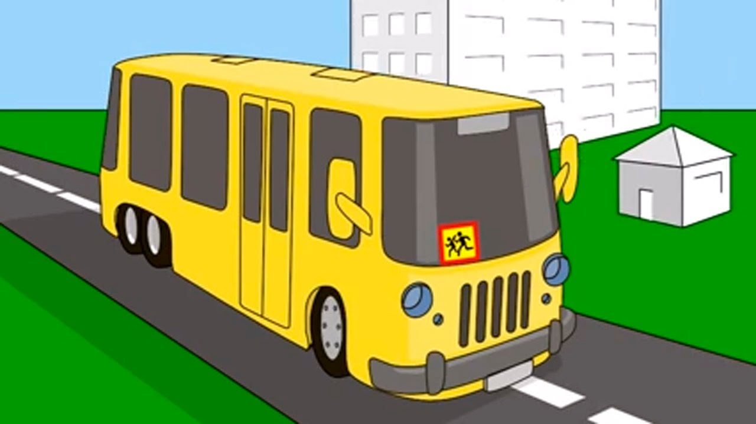
На колесах едет дом! Люди могут ездить в нем! По бокам большие окна, Сверху крыша, чтоб не мокнуть! Дом автобусом зовут, У него есть свой марш

Slide 6

Вот троллейбус – он с усами, Едет он под проводами

Slide 7
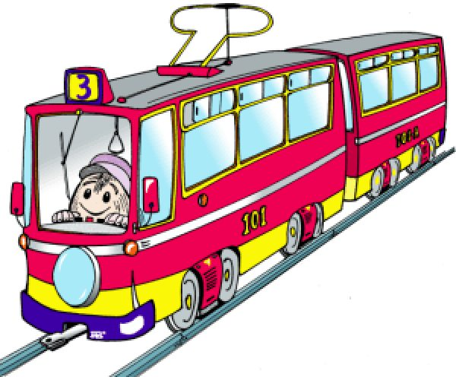
Дзынь-дзынь-дзынь! Что за звон? По рельсам катится вагон! Такой вагон, запоминай! Называется трамвай!

Slide 8
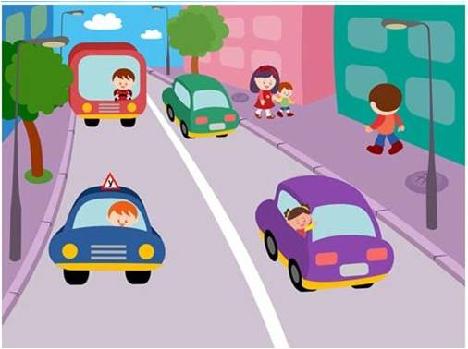
Там где движутся машины Люди не должны ходить! Потому что очень просто Под колеса угодить

Slide 9

На улице такое место Проезжей частью называется. И по проезжей части людям Ходить строжайше воспрещается!

Slide 10
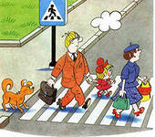
И машины проезжая, Замедляют сразу ход, Потому что уважают Пешеходный переход.

Slide 11

Чтоб никогда не попадать В сложные положения, Надо знать и соблюдать Правила движения!

